Slide 1
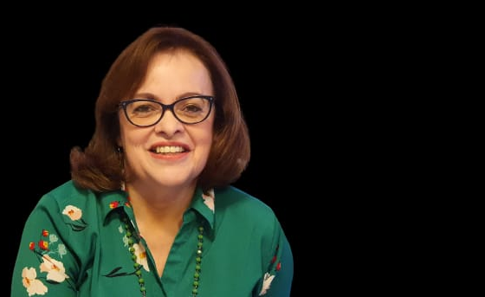

Gerente Senior de Saúde no grupo Natura&Co para a América Latina;
Formada em Medicina, com especialidade em Medicina do Trabalho;
Pós graduada em Nutrologia –Bases de Saúde Integrativa e Bem Estar;
MBA em Programas de Qualidade de Vida e Promoção da Saúde nas Organizações;
Atua na área de gerência médica em grandes empresas há mais de 20 anos

Slide 2
Gerente Senior de Saúde no grupo Natura&Co para a América Latina;
Formada em Medicina, com especialidade em Medicina do Trabalho;
Pós graduada em Nutrologia –Bases de Saúde Integrativa e Bem Estar;
MBA em Programas de Qualidade de Vida e Promoção da Saúde nas Organizações;
Atua na área de gerência médica em grandes empresas há mais de 20 anos

